Slide 2
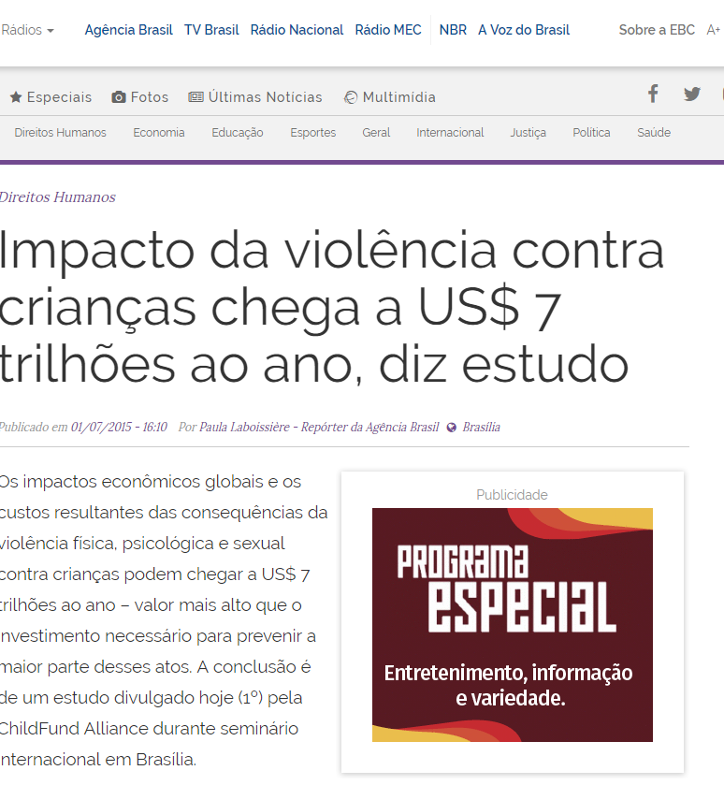
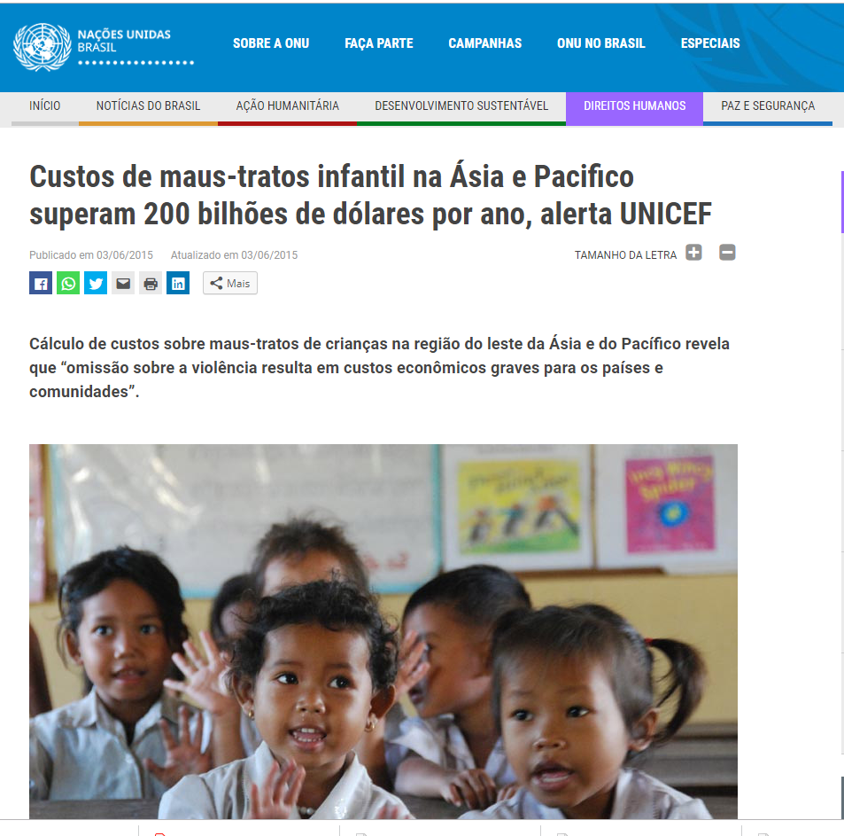

Slide 5

Crimes na Internet

Slide 6
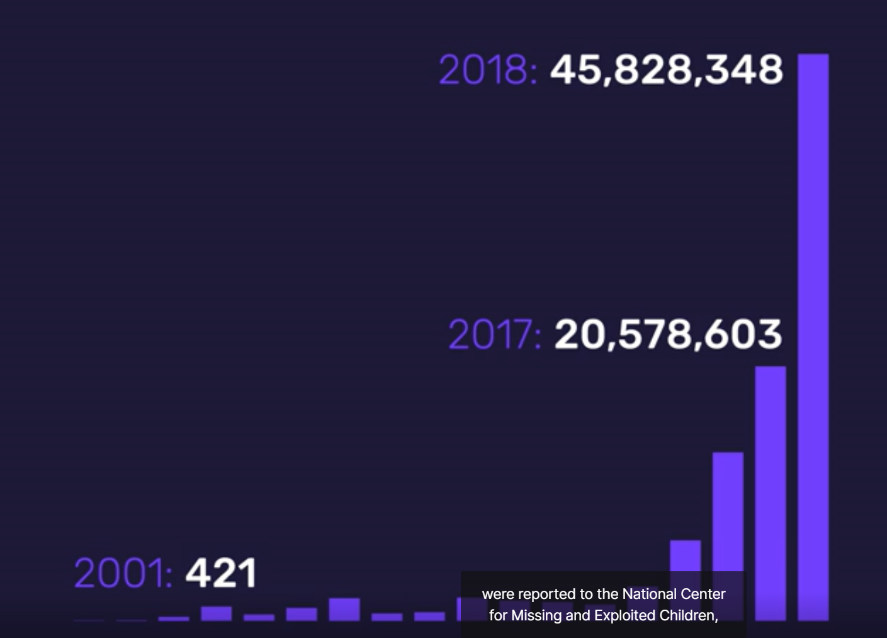
60% das imagens Crianças menores de 12 anos

Slide 7
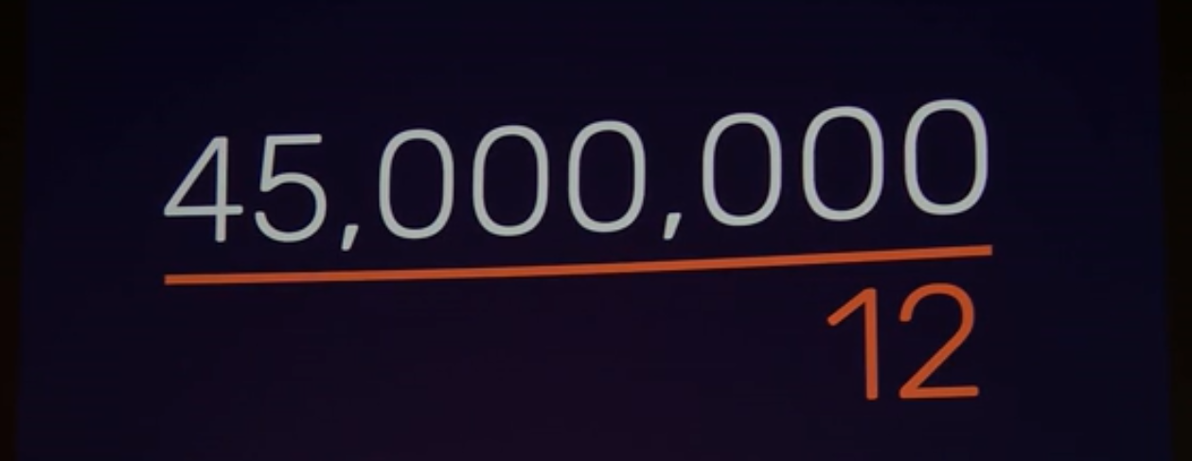

Slide 8
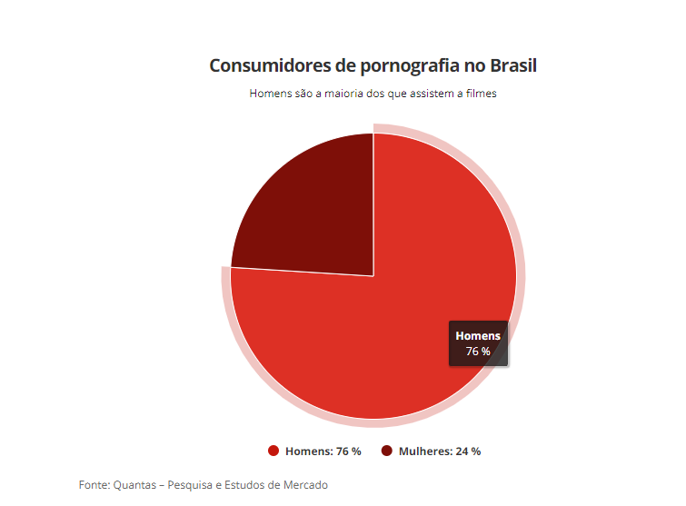
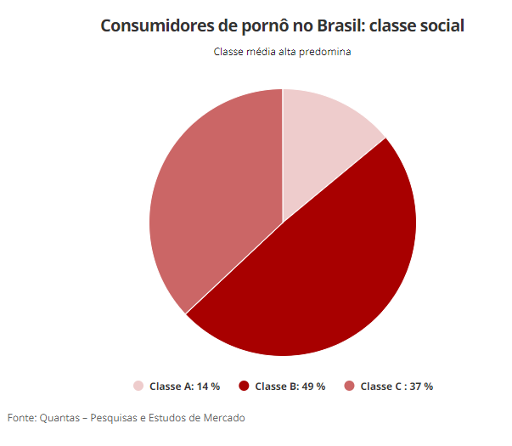
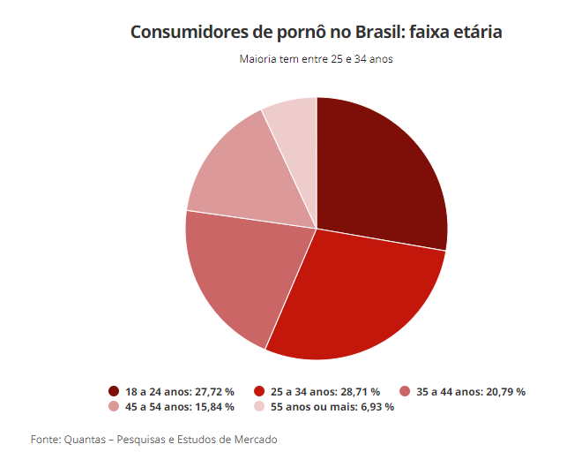
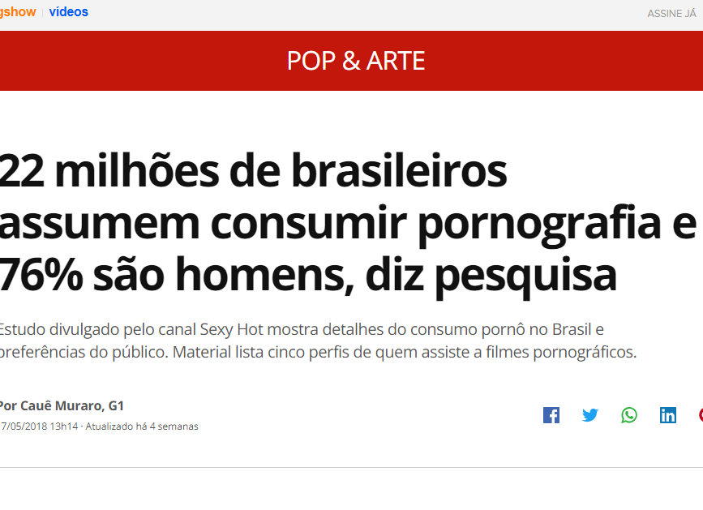
Consumidor de Pornografia Infantil

Slide 9
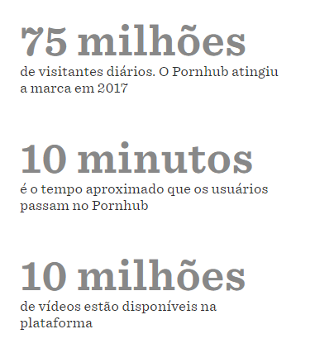
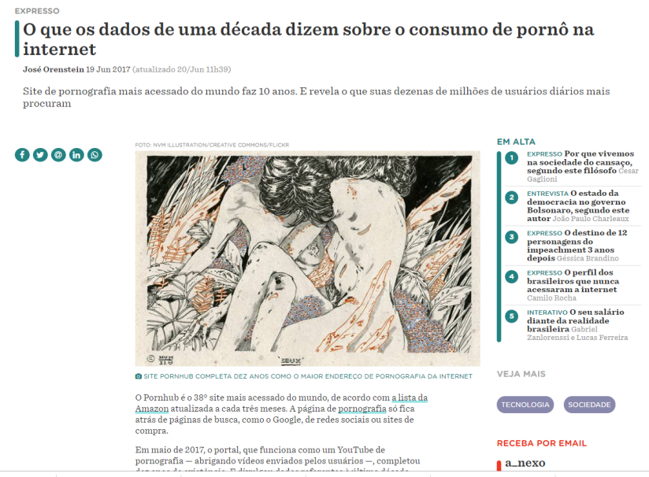
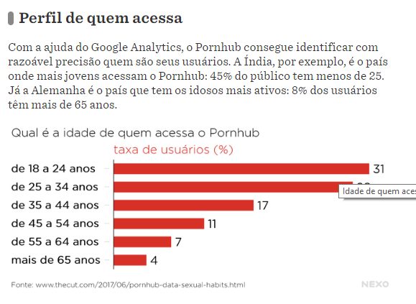

Slide 10
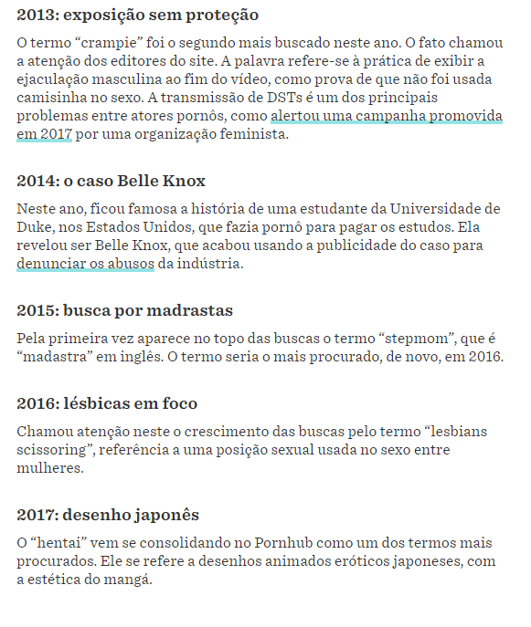
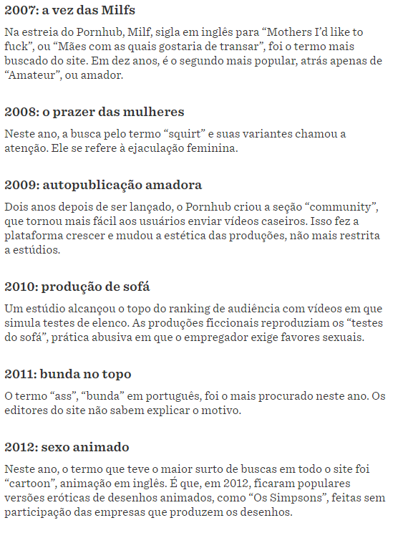
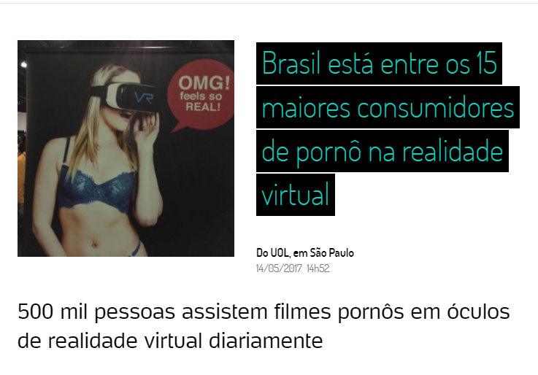
Tendências

Slide 11

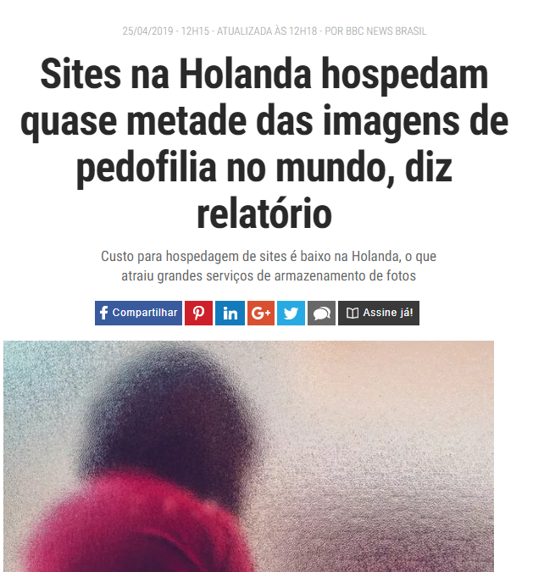
Europa tem mais de 75% das hospedagens
Ao todo 78,8% das imagens denunciadas estavam hospedadas na Europa, ante 16,1% na América do Norte, 4,8% na Ásia e 0,3% nos demais continentes.

Slide 12
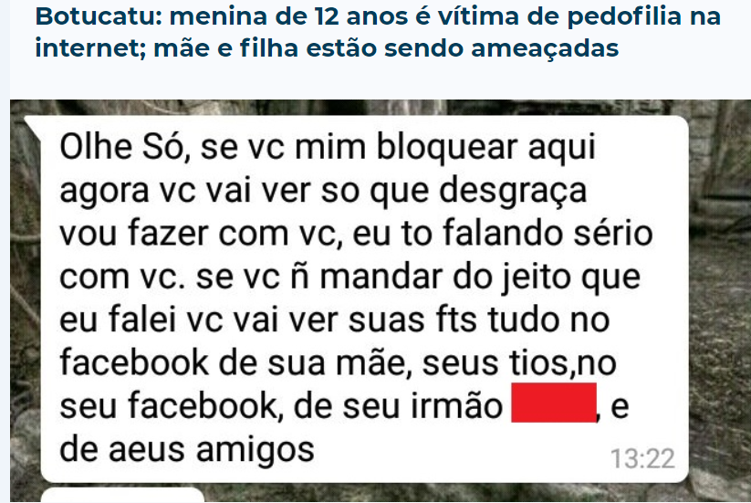
Sextorção

Slide 13
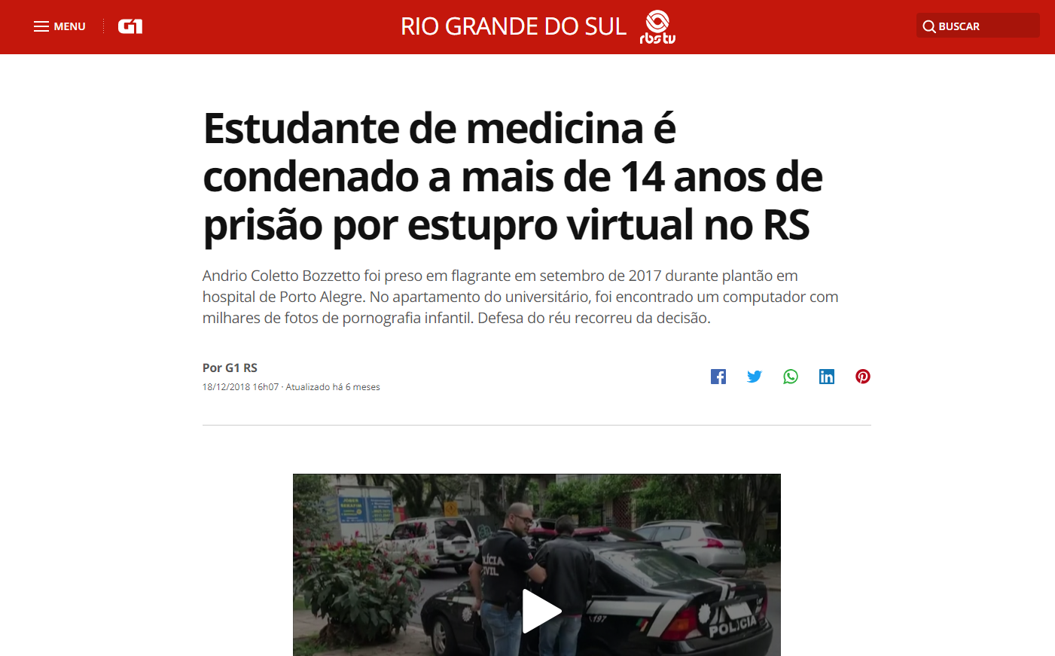
Estupro Virtual

Slide 14
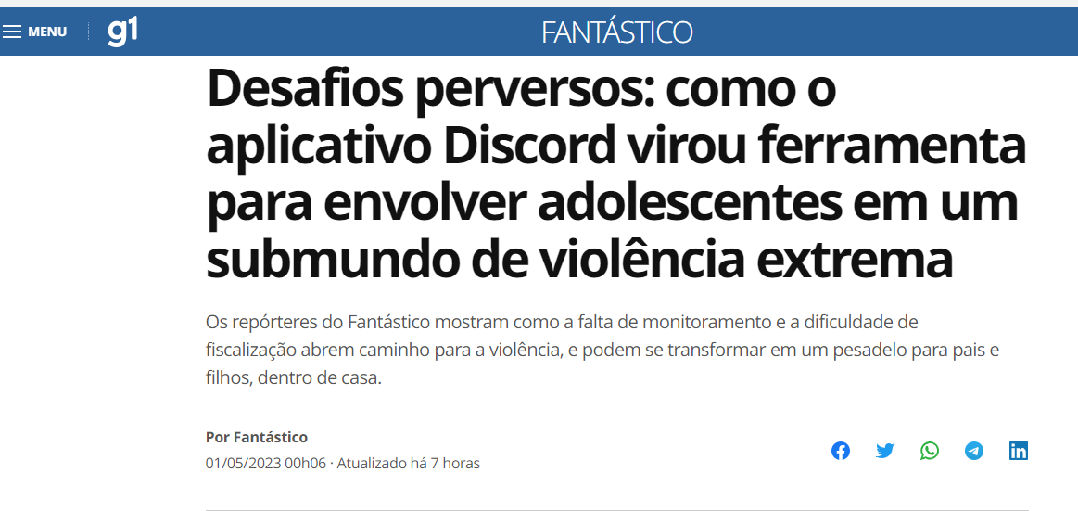

Slide 15


Impunidades
3% Chances de ser “pego”
% Chances de ser condenado

Slide 16
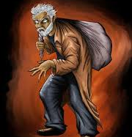
Mitos
&
Verdades

Slide 17
ASC-a não causam danos

Slide 18

ASCA é um caso isolado
Várias vítimas
Vários episódios por vítimas

Slide 19
ASCA é um caso isolado
Dr. Gene Abel e seus colegas ( anos 1980)
232 abusadores admitiram 55 mil incidentes (237 eventos por abusador.)
17 mil vítimas (73 vítimas por pedófilo)
Abusadores de meninas média 20 vítimas cada.
Abusadores de meninos média de 150 vítimas.

Slide 20
Quando incluídos os casos de exibicionismo, voyerismo e estupro de adultos, os números crescem
561 agressores admitiram a existência de mais de 291 mil agressões ( 518 casos em média) e
195 mil vítimas ou seja, 347 vítimas por pedófilo.

Slide 21
Psicologa Pamela Van Wik
estudou 23 agressores sexuais de seu programa de tratamento admitiram inicialmente de 3 vítimas cada,
MASSSSSSSSSSSSS,
colocados diante de um polígrafo (detector de mentiras) revelaram uma média de 175 vítimas

Slide 22
Só ver PI não faz mal

Slide 23
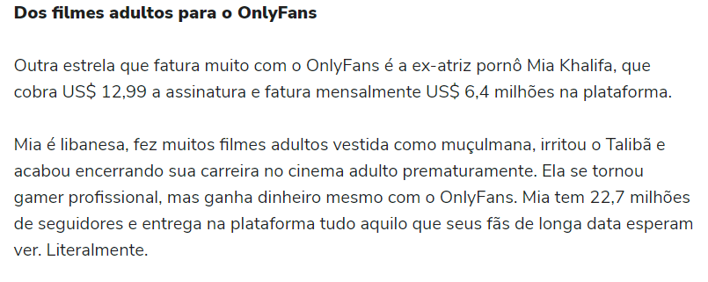
Pornografia infantil = adulta
Pornografia adulta existe o consentimento

Slide 24
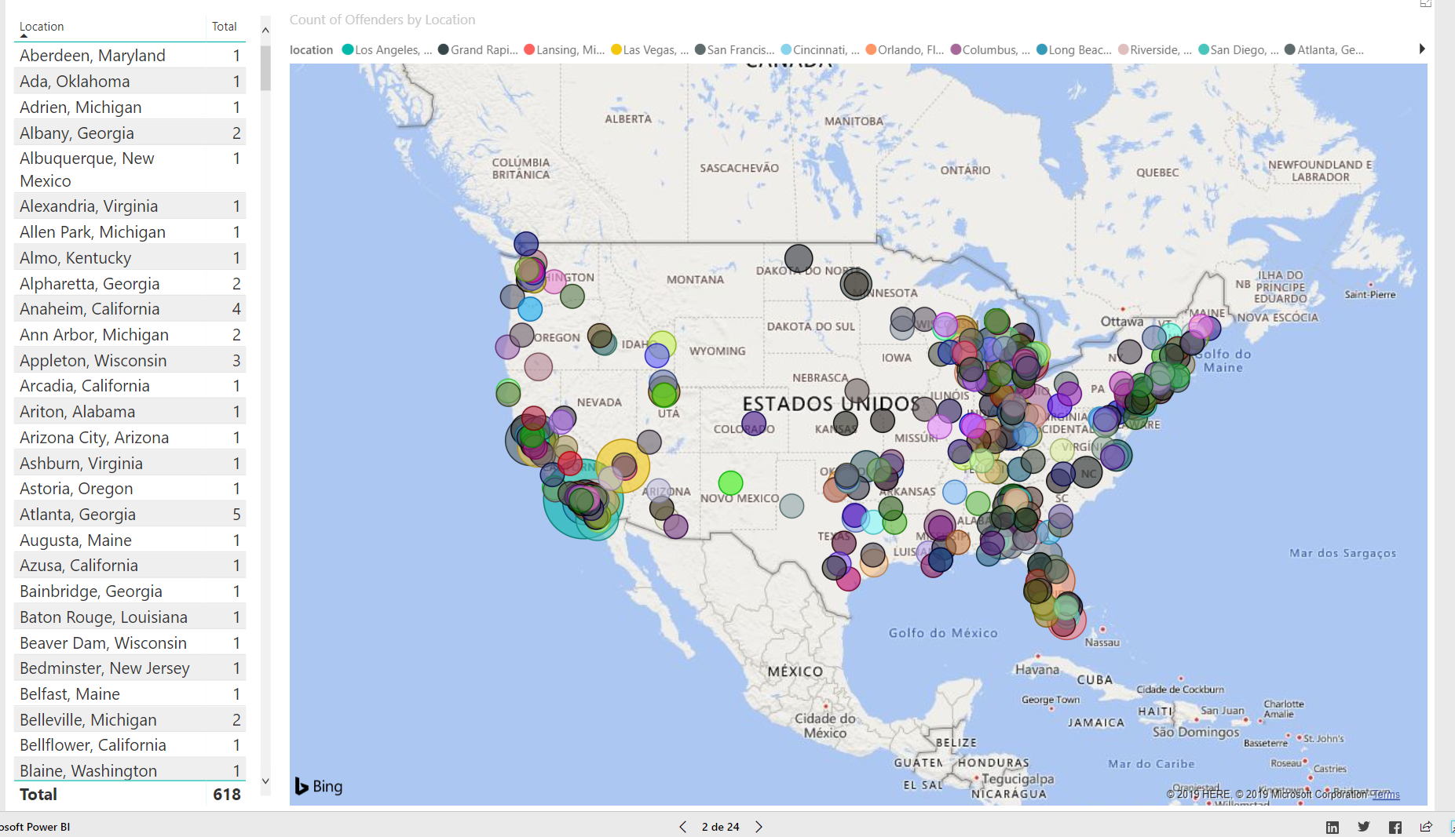

Slide 25
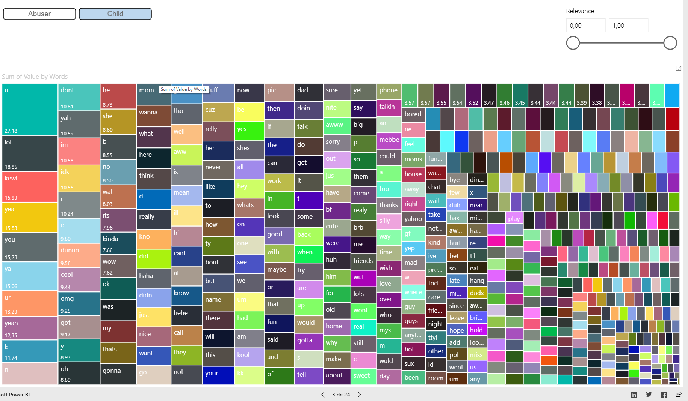

Slide 26
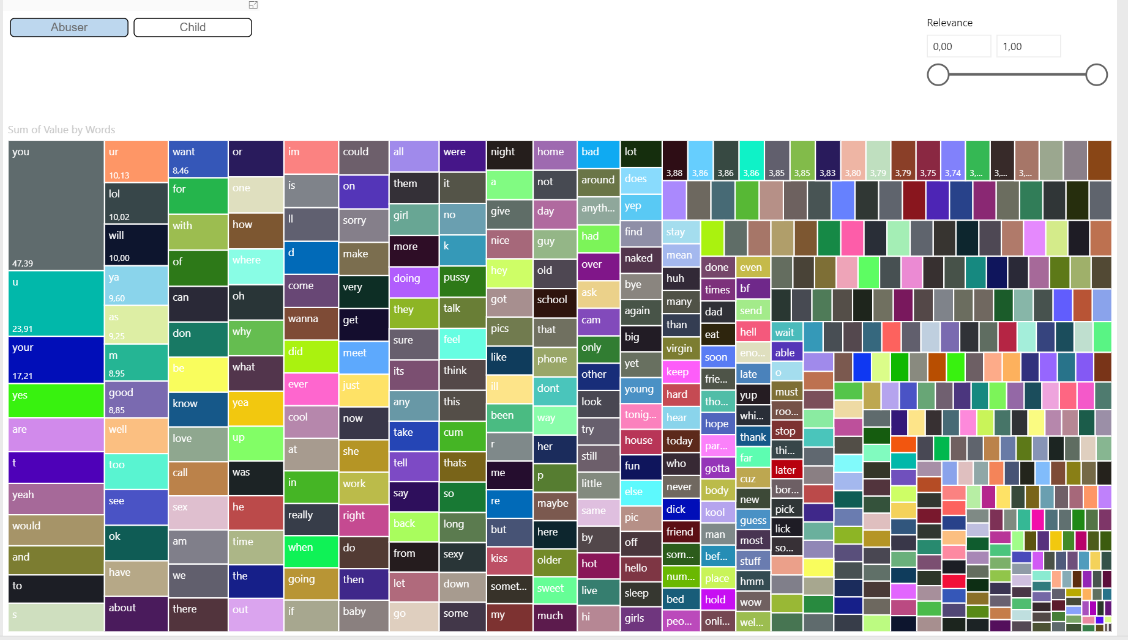

Slide 27
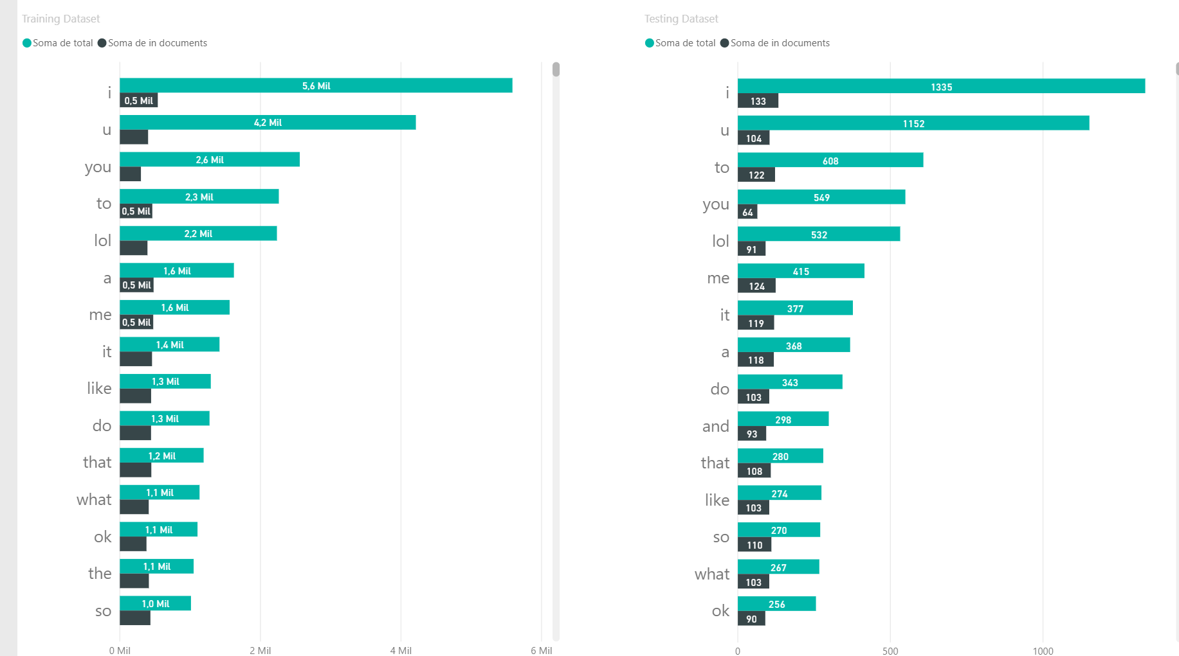

Slide 28
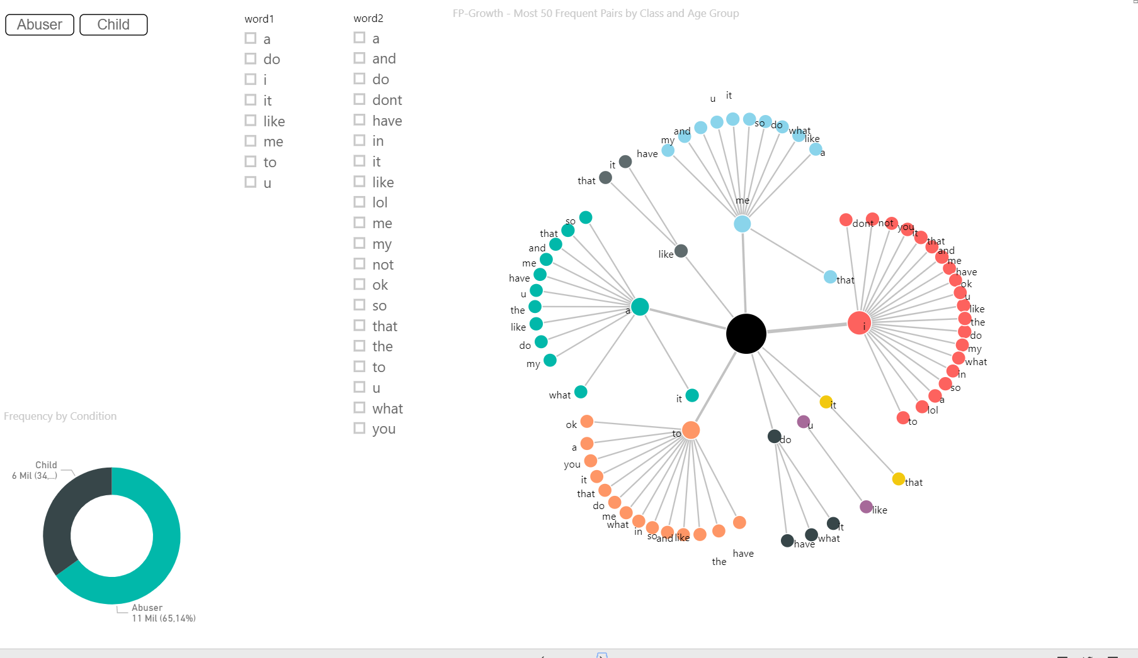

Slide 29
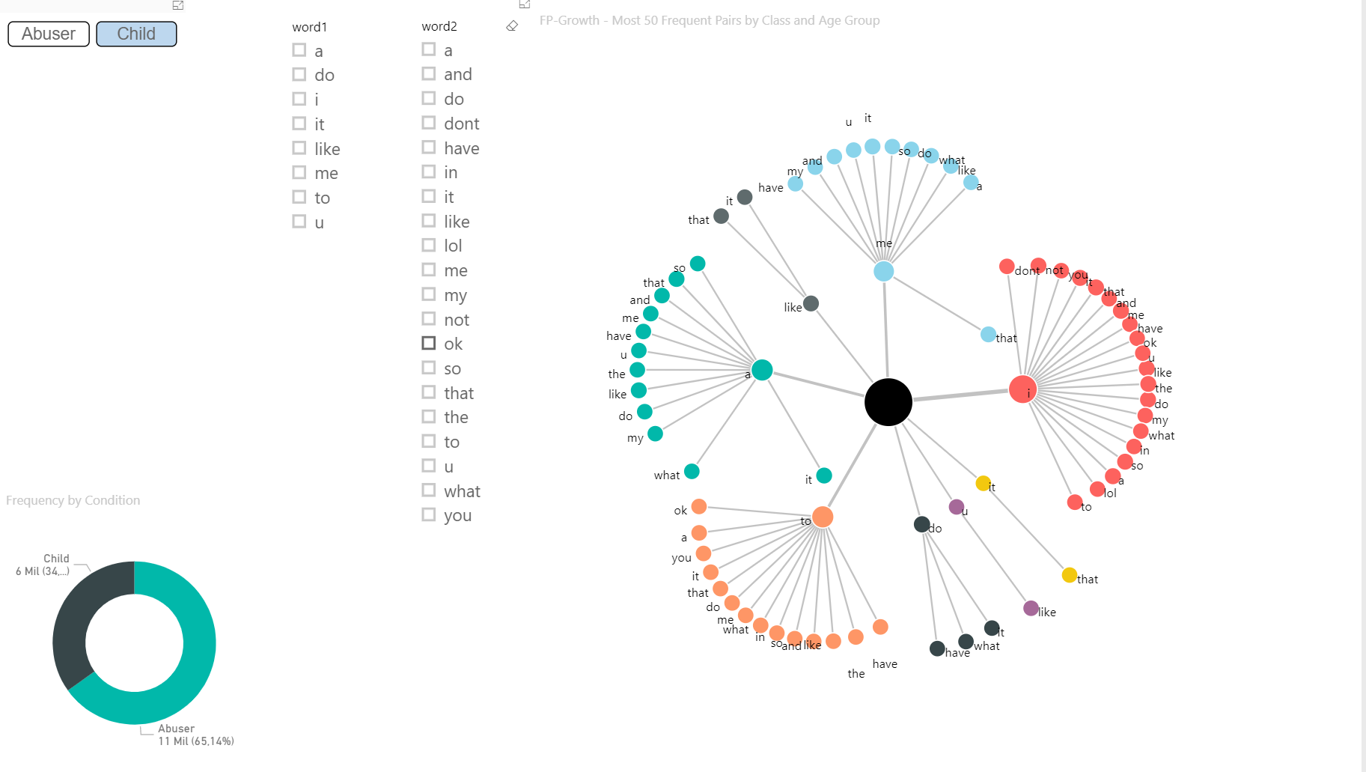

Slide 30
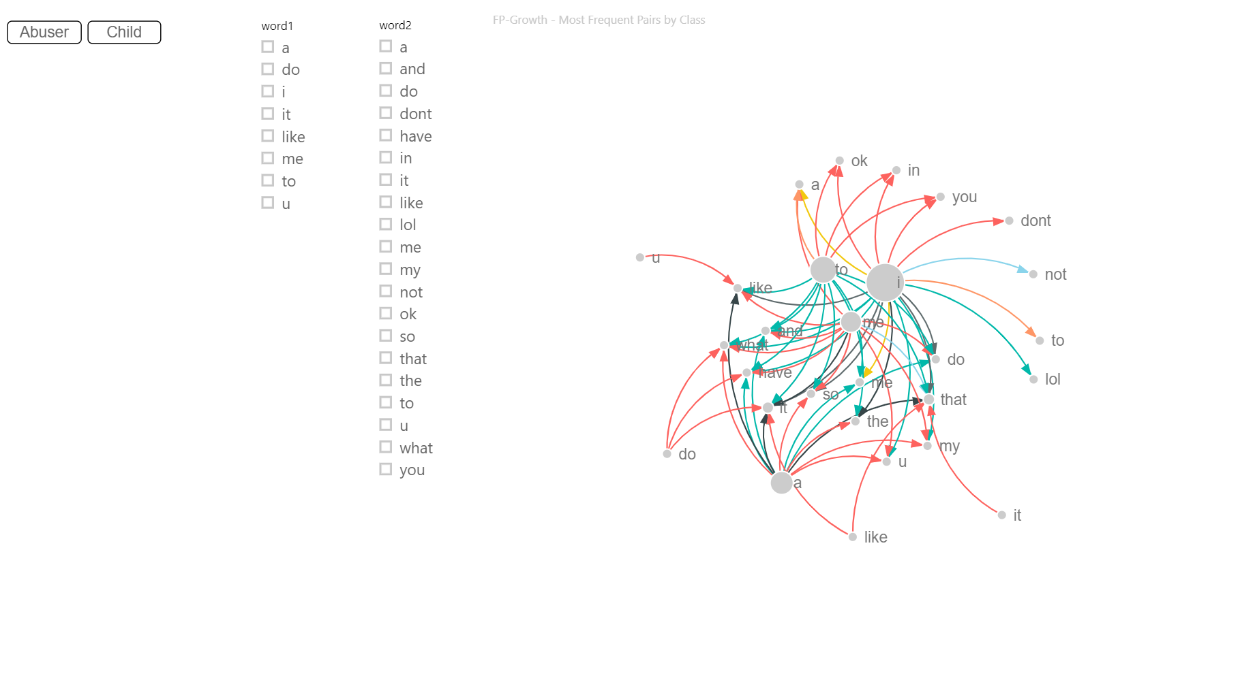

Slide 31
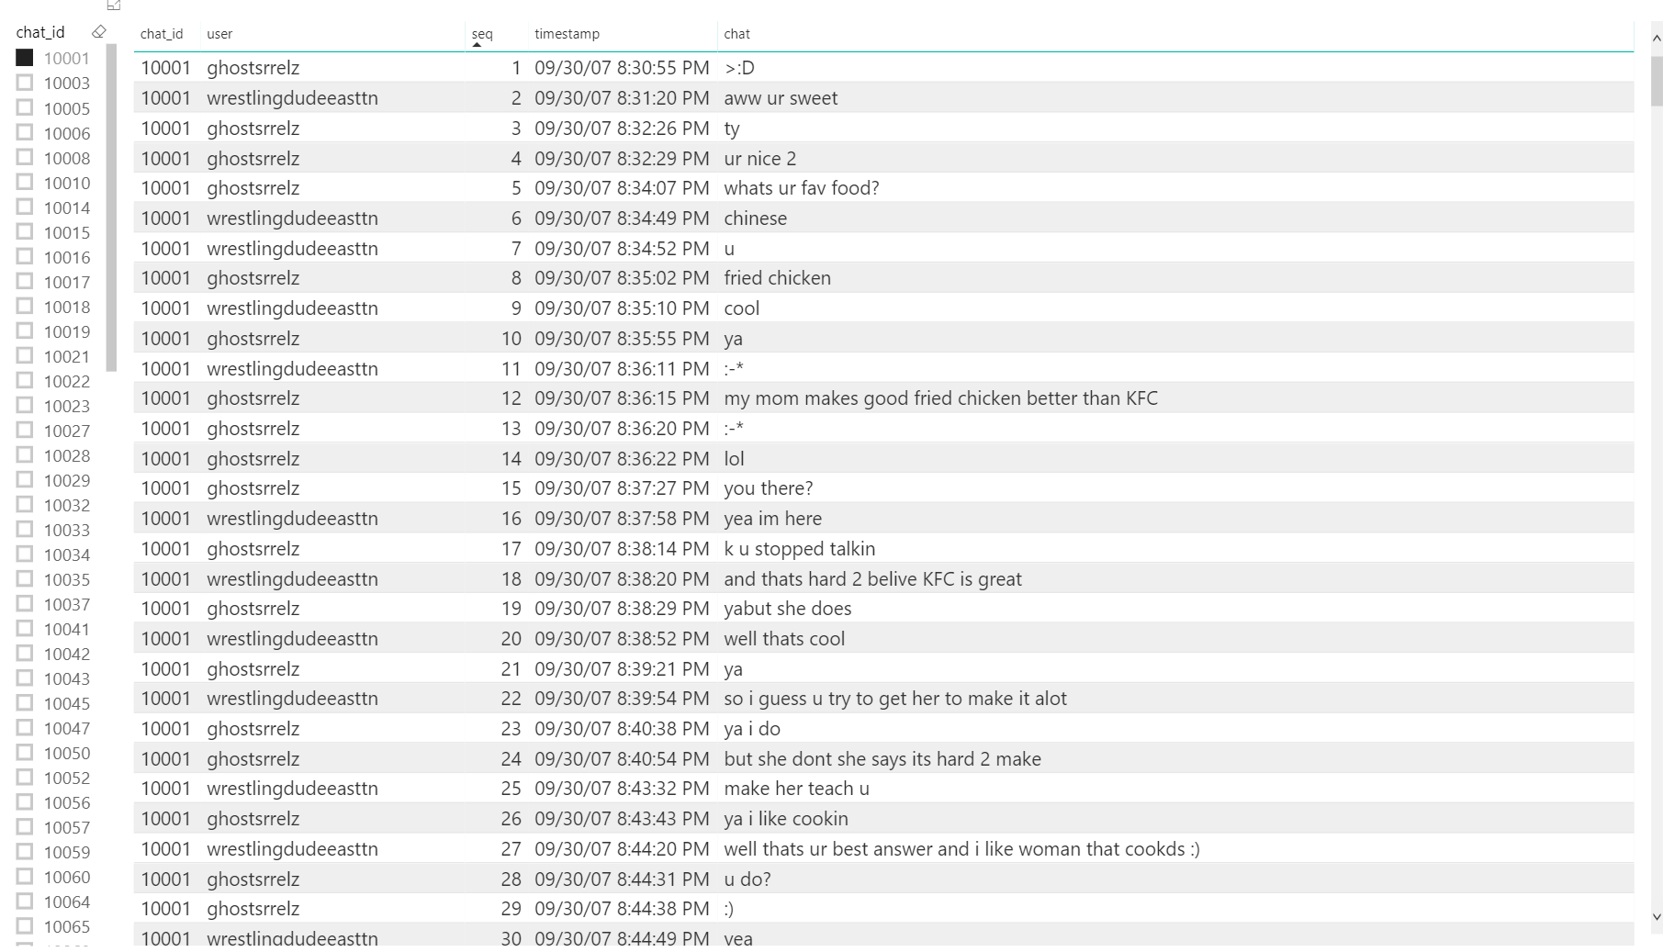

Slide 32
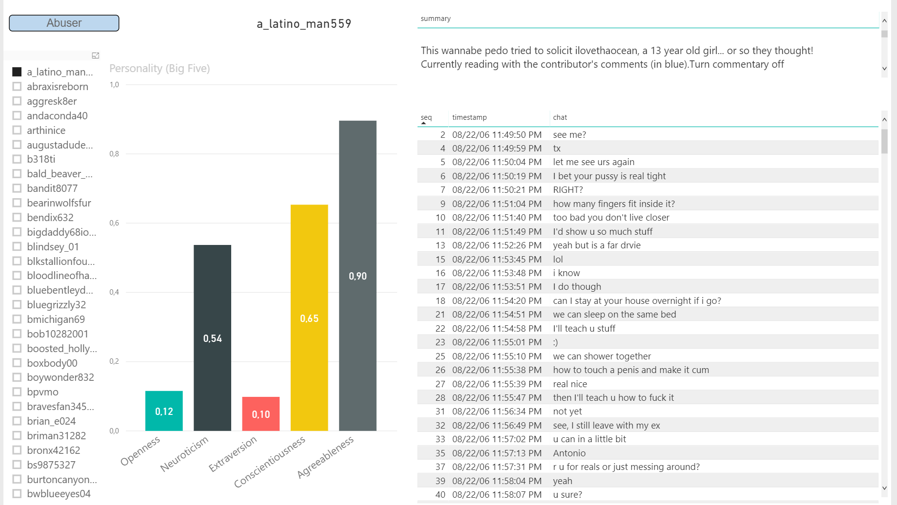

Slide 33
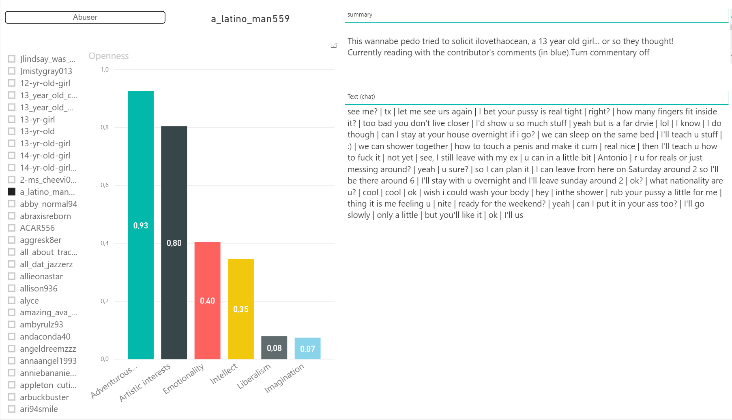

Slide 34
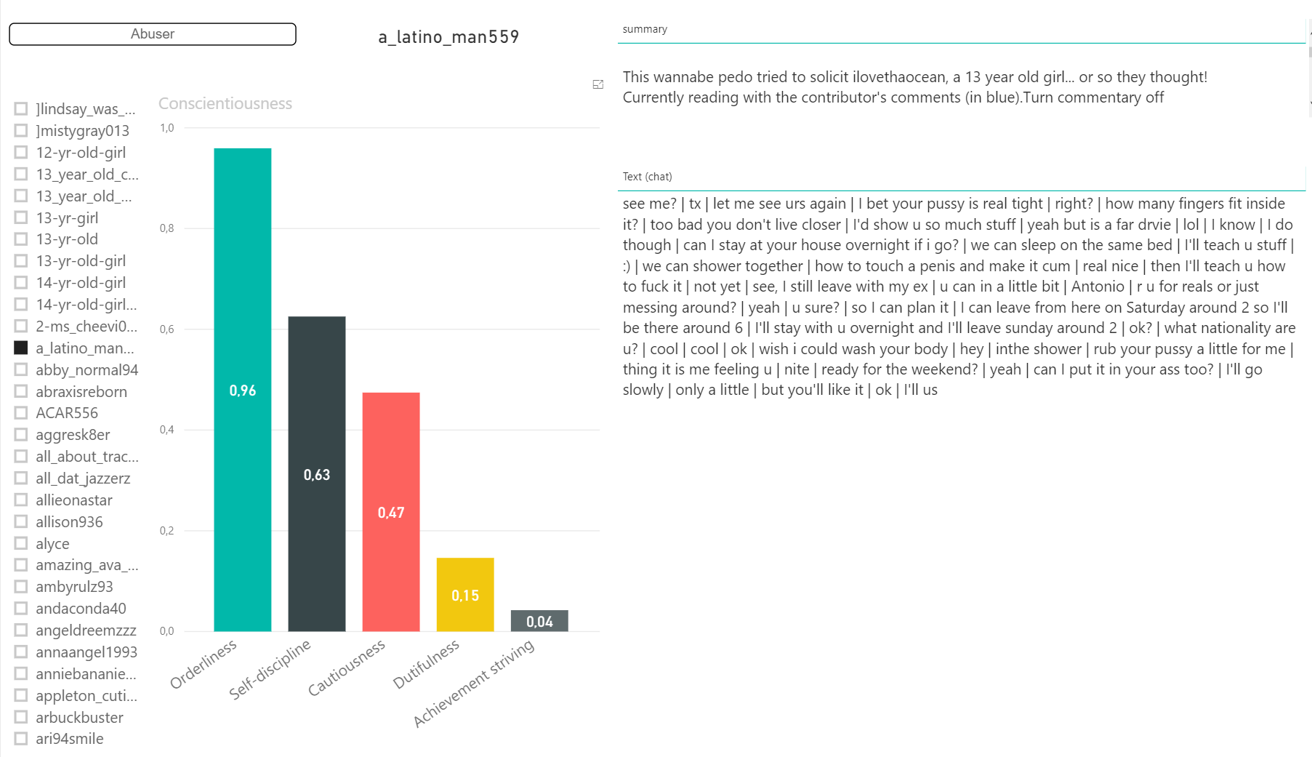

Slide 35
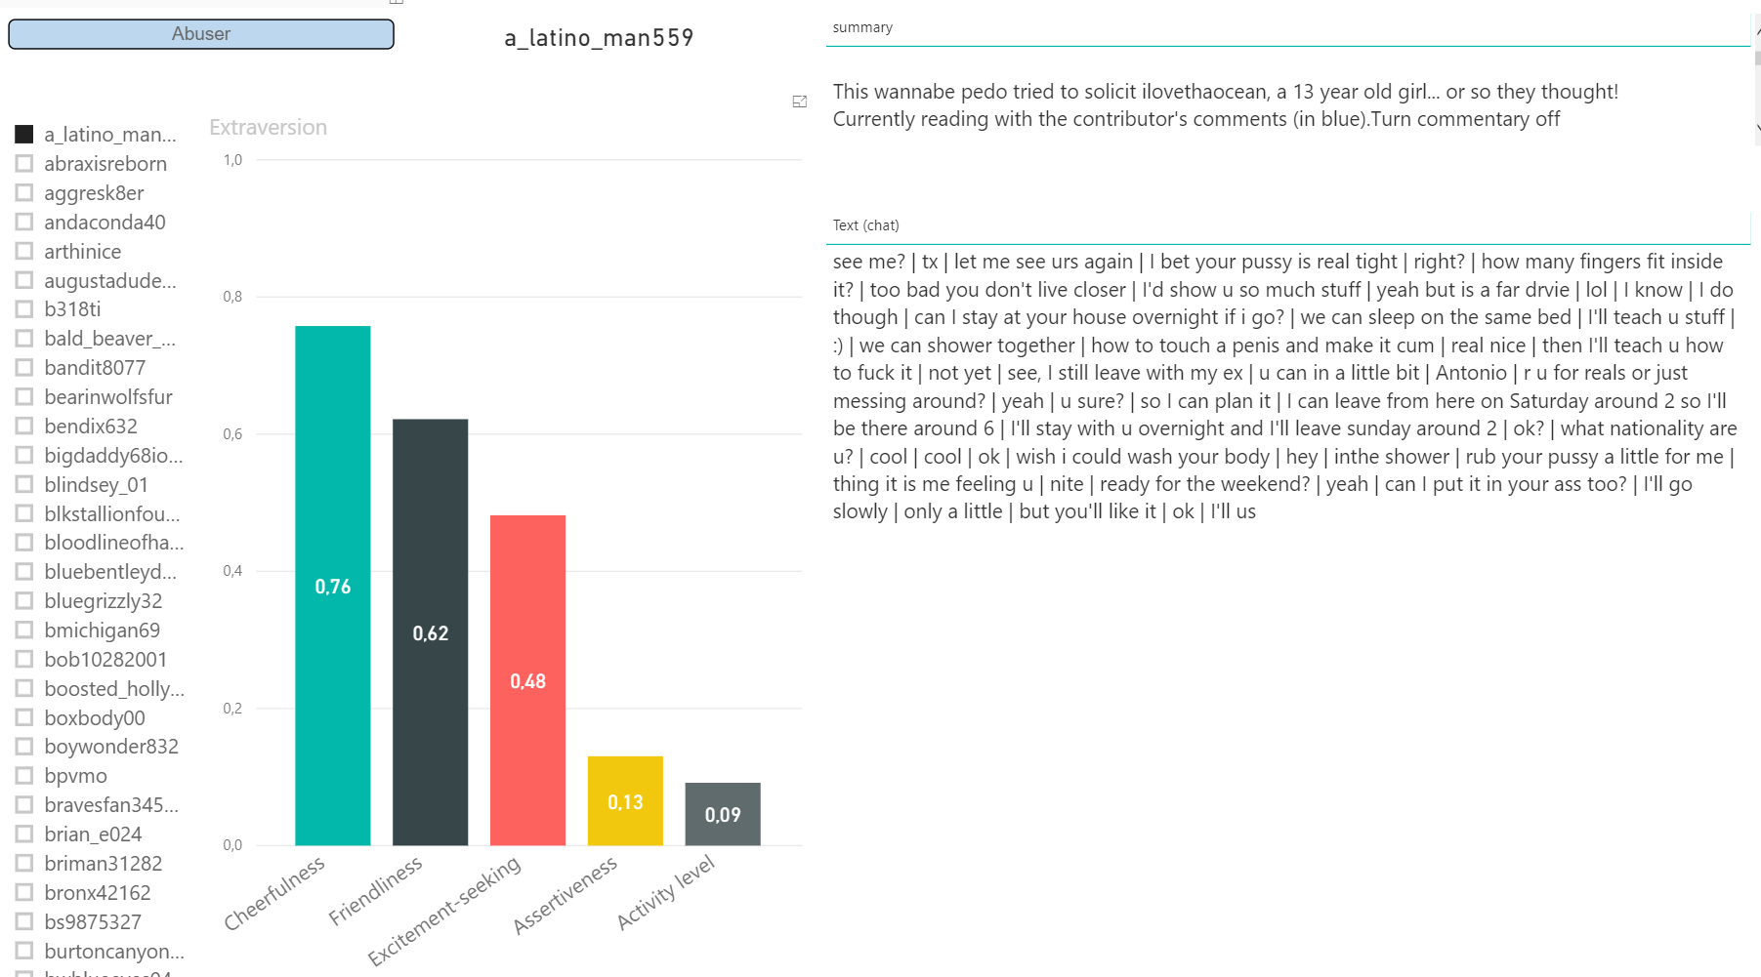

Slide 36
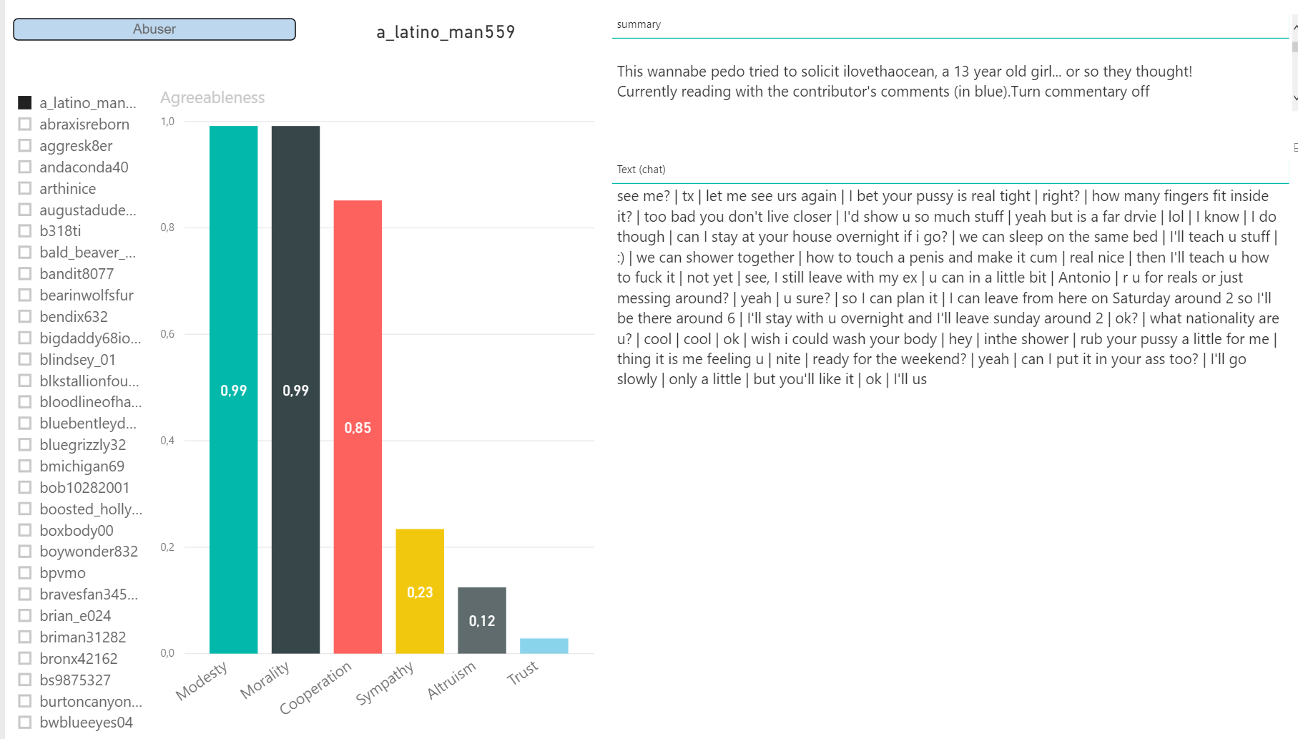

Slide 37
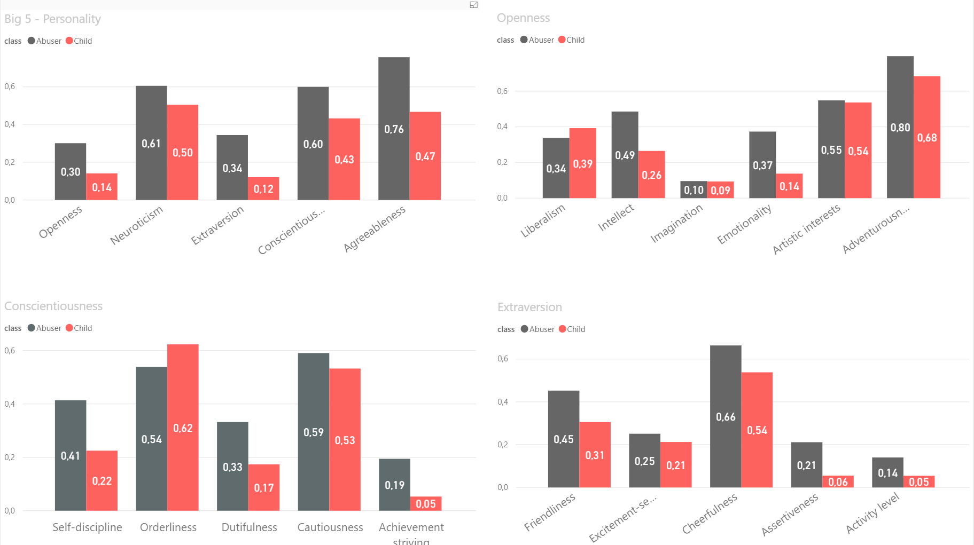

Slide 38
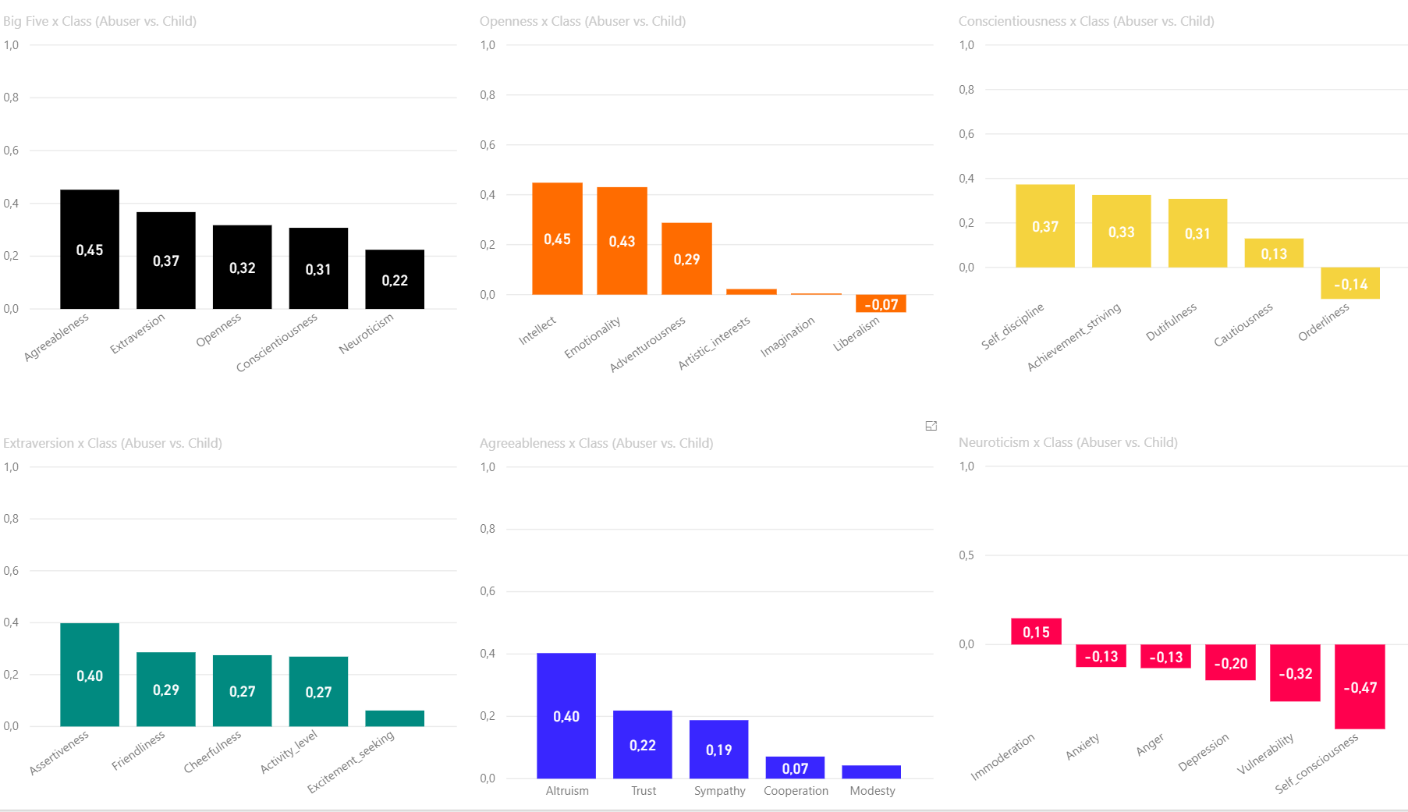

Slide 39
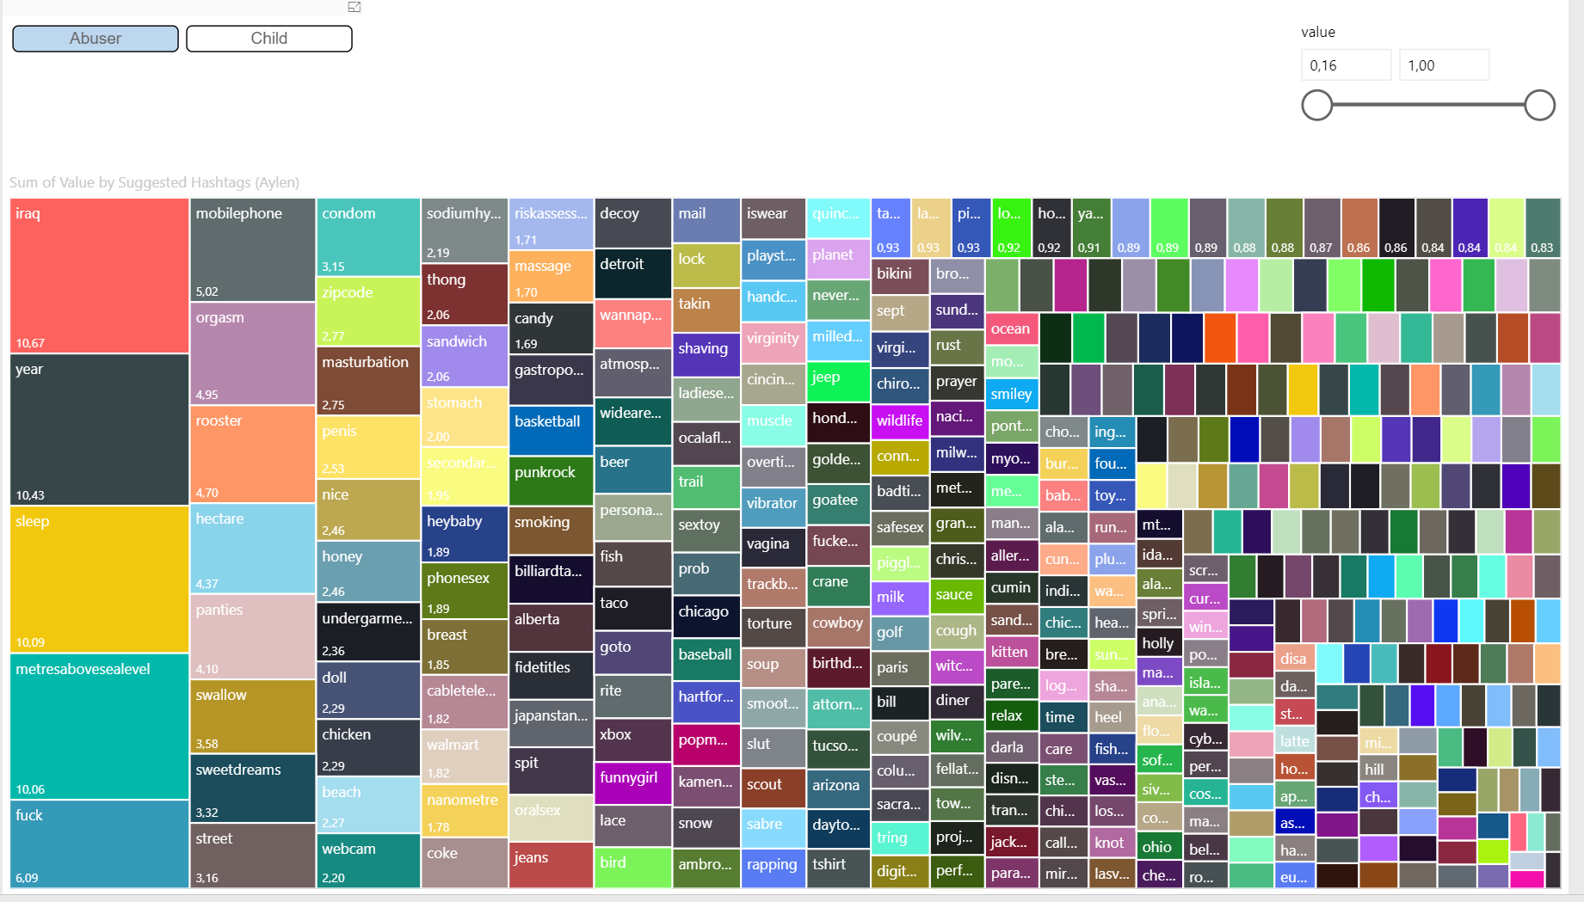

Slide 40
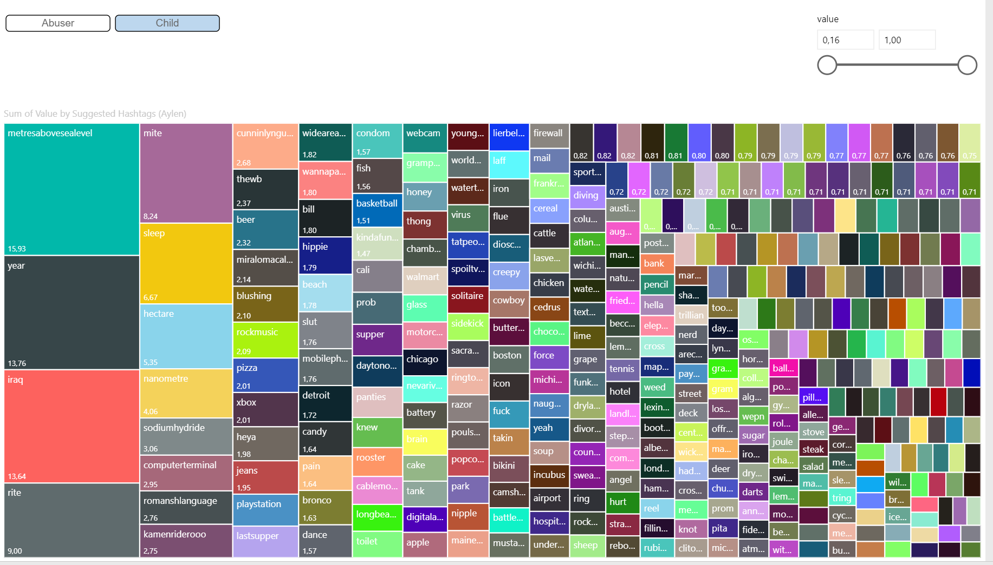

Slide 41

Dinâmica do Abuso

Slide 42
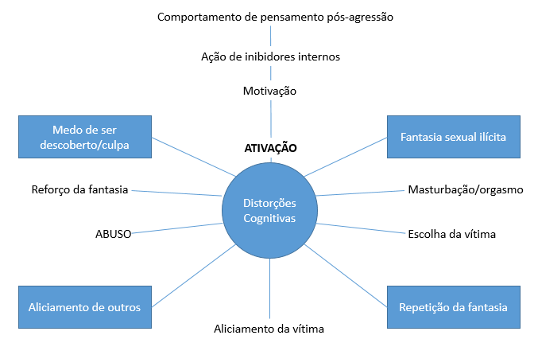
Fonte: Wolf (1984 apud SANDERSON, 2005, p.58)

Slide 43
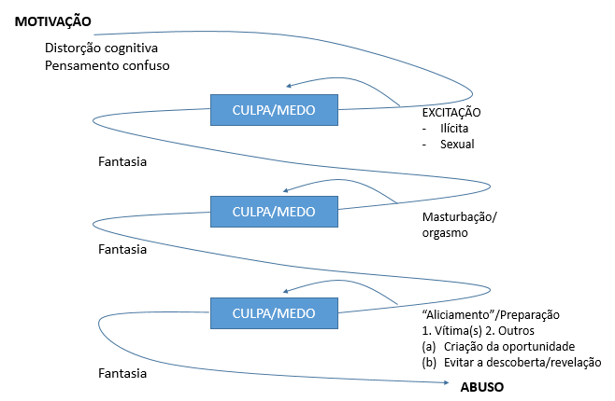
Espiral do Abuso

Slide 44
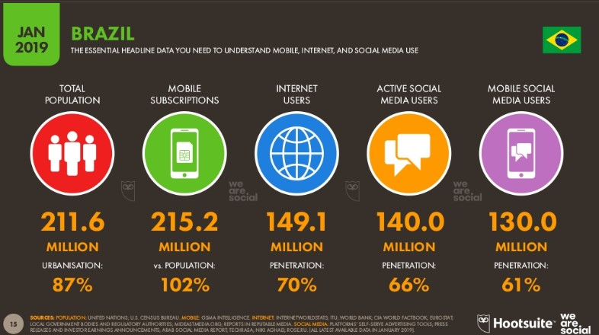
Redes Sociais no Brasil

Slide 45

Pesquisa

Slide 46
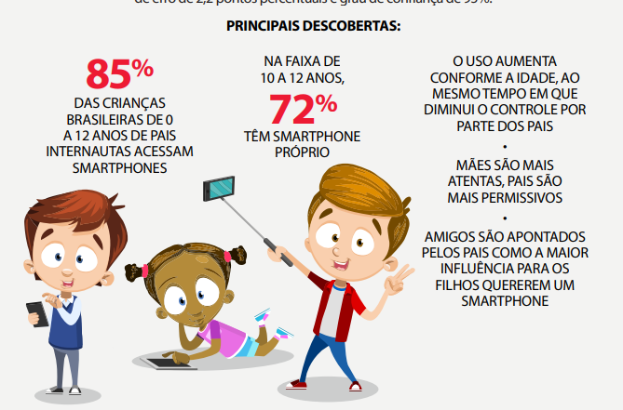

Slide 47
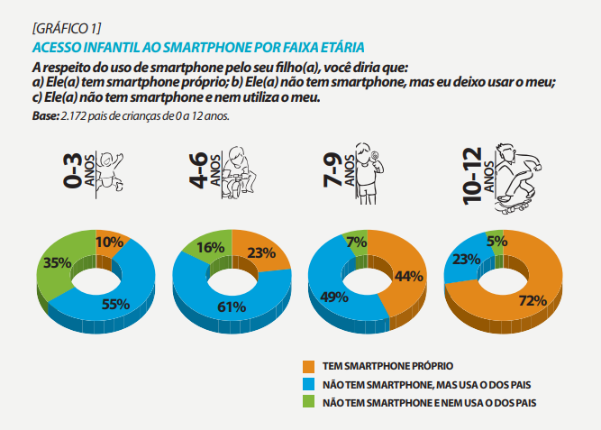

Slide 48
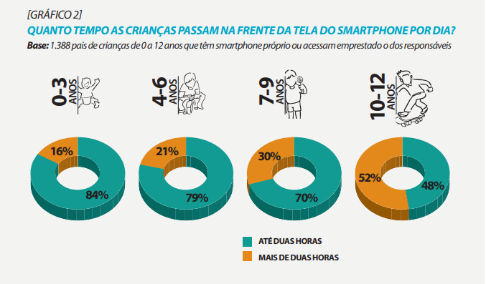

Slide 49
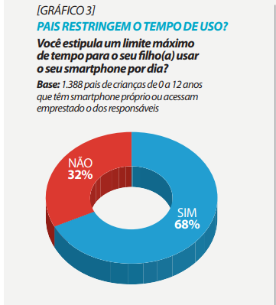
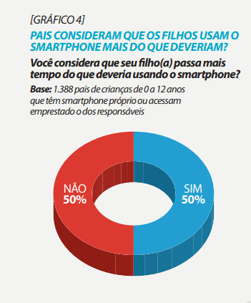

Slide 50
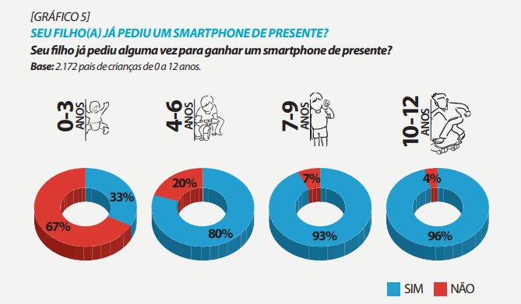
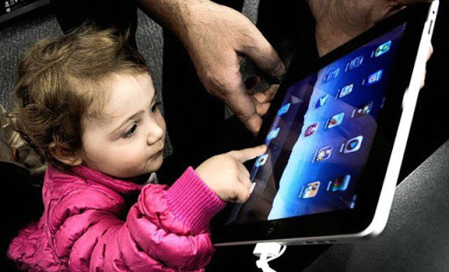

Slide 51
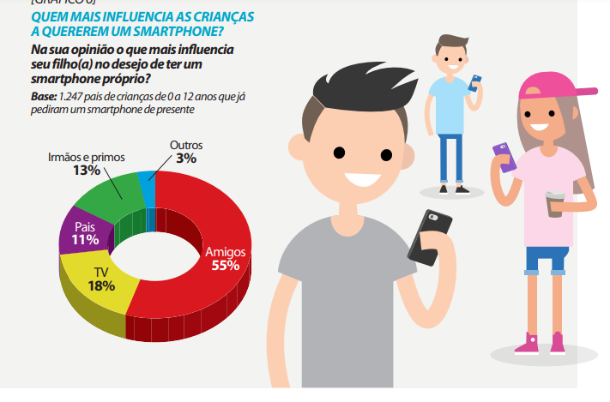

Slide 52
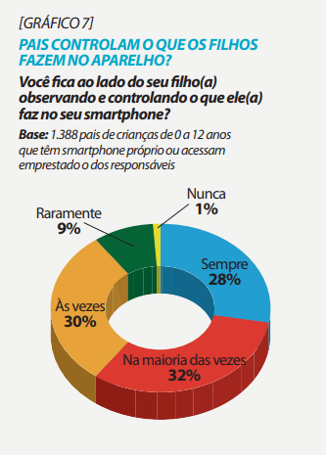
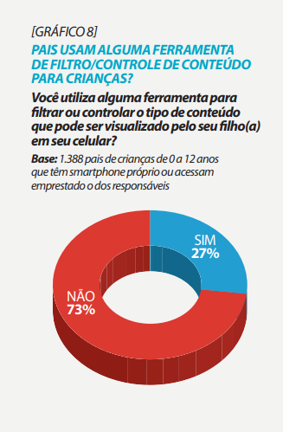

Slide 53



Slide 54


Slide 55



O que você faria se seu filho aparecesse com
R$ 1.000,00
R$ 100,00
R$ 250,00

Slide 56









Slide 57



Slide 58


Slide 59


Slide 60


Slide 61


Slide 62


Slide 63


Slide 64


Slide 65


Slide 66







capa-frente.png

Slide 67


Slide 68


Exposição itinerante
Locais de grande concentração
Rodoviária
shopping

Slide 69






Slide 70







Slide 71


Federal Kids

Slide 72


Slide 73



CAPACITAÇÃO DE PROFESSORES
Famílias com medo e vergonha
Comportamentos
Oficina de desenhos
Aumentar o número de denúncias

Slide 74





Exposição

Slide 75


Pesquisa Científica
Como produto residual, o Grupo de Estudos de Criminalidade Cibernética da Academia Nacional de Polícia –ANP, promoverá uma Pesquisa com estudo transverso para analisar a realidade de percepção dos professores sobre a ocorrência de Abusos sexuais contra crianças e adolescentes em idade escolar.

Slide 76


Peça de teatro

Slide 77


Federal Rosa
Exposição sobre o tema
Capacitação de Profissionais de segurança
Corrida feminina
Exposição órgãos de Segurança
Pesquisa científica
Vídeos Educativos
Doutrina
Desenvolvimento de software

Slide 78


Slide 79

Resultados
42 Ações sociais
23 Cidades
26.000 participantes
20 Toneladas de alimentos
+ 200.000 visualizações Exposição FK

Slide 80

Cidades
Rio de Janeiro
Volta Redonda
Campos
Búzios
Nova Iguaçu
Petrópolis
Macaé
São José Ubá
São Fidélis
Resende
Rio Bonito
Niterói
Parauapebas - PA
Brasília - DF
Planaltina de Goiás - GO
Vassouras
Barra Mansa
Mesquita
Cachoeiras Macacu
Salvador - BA
São Paulo - SP
Flrianópolis - SC
Porto Velho - RO

Slide 81







Viaturas

Slide 82






Cosplay

Slide 83


Mascotes

Slide 84



Obrigado!
E-book –(ZAP) 21 97207- 8005 clayton.bezerra@yahoo.com.br
Andreia C. Stanger
andreia.stanger@gmail.com

